Slide 1
Cooperativa de recuperadores Tandil
Introducción a las metodologías de desarrollo del software
Marcos Acosta Torrissi
Eugenia Jorge
Leandro Lazarte
Facundo Samartino
Agustin Simon

Slide 2
Objetivo Sprint #3
Realizar el Log-in secretaria
Listar materiales acopiados por cartonero
Alta, baja y modificación de cartonero

Slide 3
CRITERIO DE DONE
Criterios de aceptación asociados completos.
"code review" de otra persona del equipo para mergear con master.
Evidencia con imágenes de lo realizado en la tarea en el caso de ser posible.
Link del commit a github como comentario en la tarea.

Slide 4
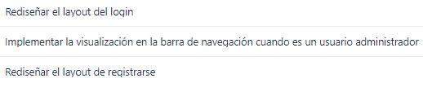
User story
Como secretaria quiero ingresar al sitio para poder administrar el mismo
Task

Slide 5
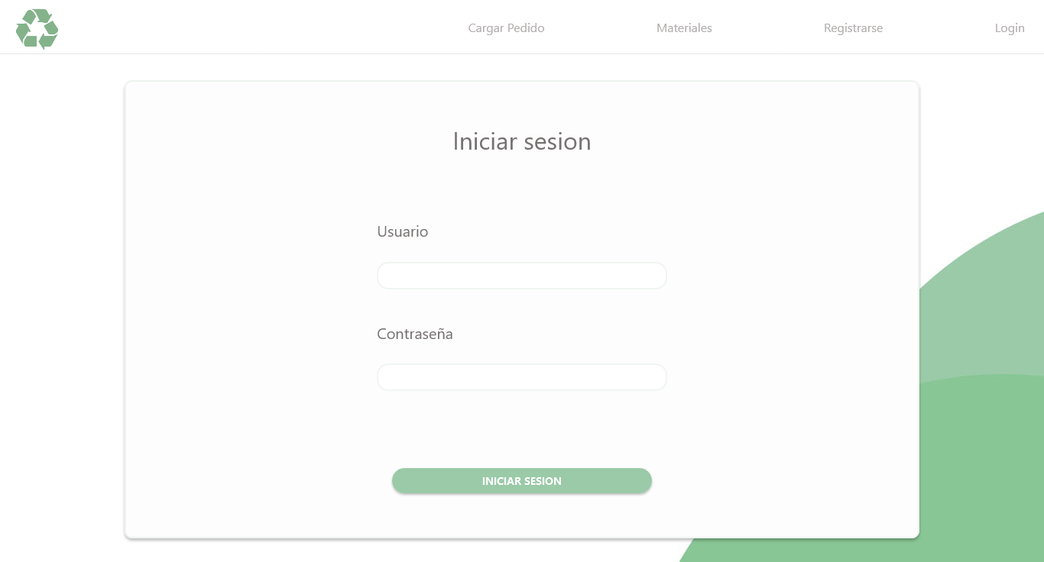

Slide 6
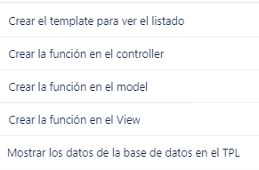
User story
Tasks
Como secretaria quiero ver un listado de los cartoneros para realizar su baja o modificación

Slide 7
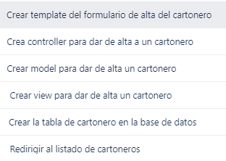
User story
Como cartonero de la cooperativa quiero poder ingresar mis datos para que me incluyan en los recorridos
Tasks

Slide 8
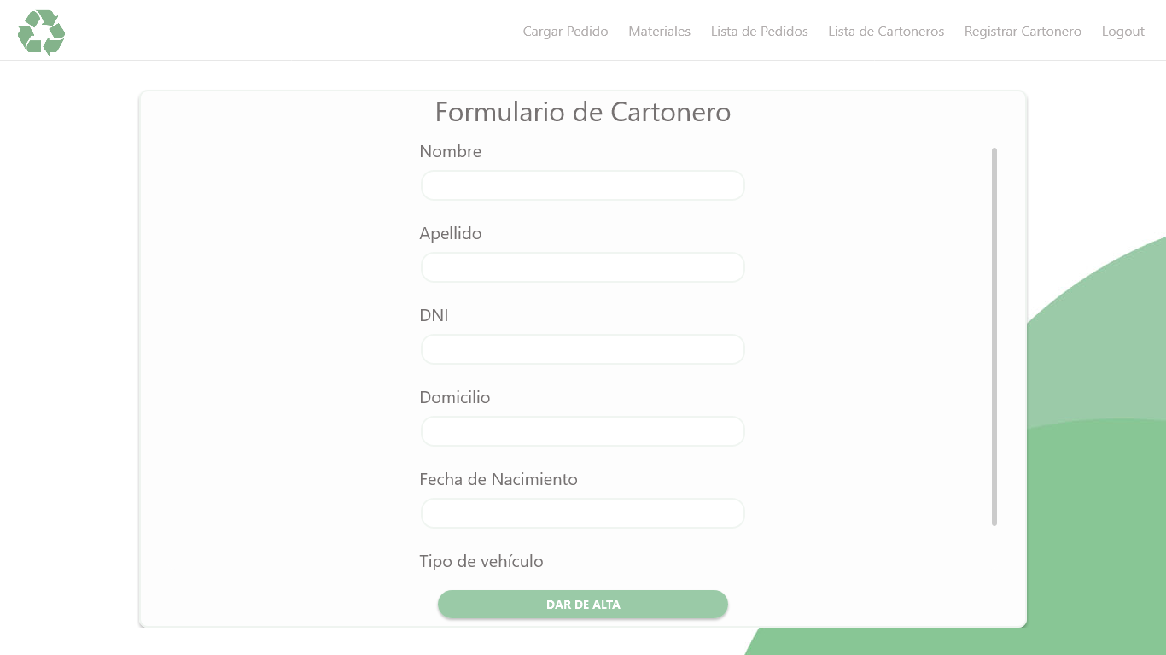

Slide 9
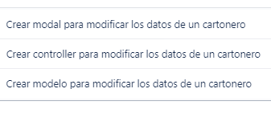
User story
Como cartonero quiero poder modificar mis datos para que el sistema me asigne recorridos actualizados
Tasks

Slide 10
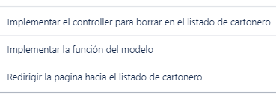
User story
Como cartonero quiero poder darme de baja para que el sistema deje de asignarme recorridos
Tasks

Slide 11
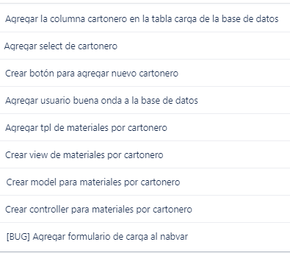
User story
Tasks
Como cartonero quiero poder registrar los pesajes para saber cuantos kilos acopié

Slide 12
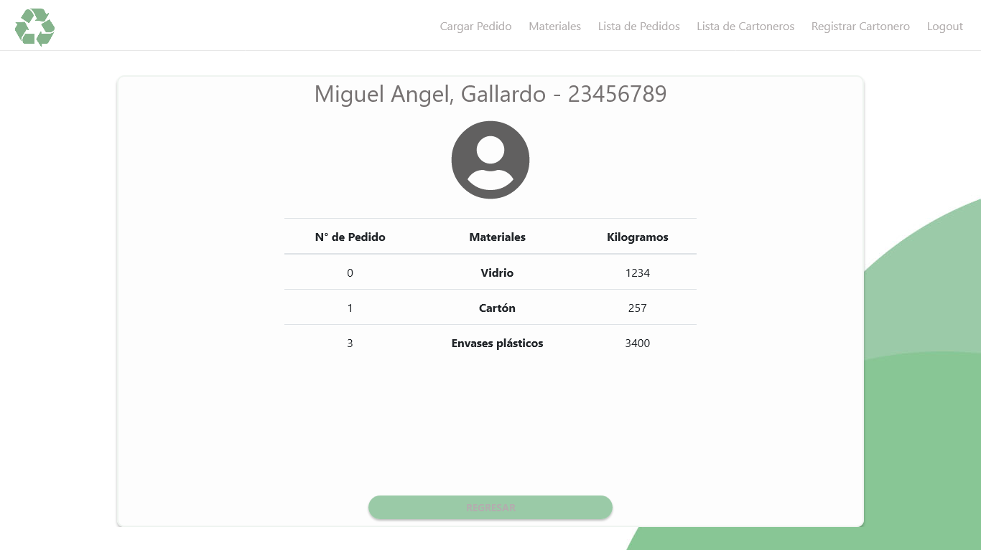

Slide 13


Slide 14
Pasos para resolver una tarea
Cada integrante fue eligiendo tareas del tablero
Para cada tarea se crea un branch con el formato feature/NombreDeLaTarea por ejemplo -> feature/GOT-8
Los mensajes del commit se escriben de la siguiente manera NombreDeLaTarea: Explicación de lo realizado por ejemplo -> GOT-43: Se agrega opción de 13 a 17 hs

Slide 15
Pasos para resolver una tarea
Al finalizar la tarea, esta pasa a la columna “TO MERGE”, se crea un pull request en GITHUB, se agrega una imagen de la resolución (en caso de ser posible) y se agrega un comentario a la tarea con el link al commit.
Cualquier miembro del equipo se encargará de revisar que se cumplan estos puntos y de revisar el código para finalmente mergear la rama generada a la rama base y pasar a finalizada la tarea.

Slide 16
Sprint Retrospective #2
Se realizó el sábado 25/06.
El equipo expresó sus dificultades durante el sprint y aportó ideas de mejora para los siguientes sprint.
A continuación, los puntos más destacados de la charla:

Slide 17
¿Qué funcionó bien?
La comunicación y predisposición del equipo.
Se mejoró respecto al sprint anterior las estimaciones de los story points.
La independencia a la hora de realizar las tareas en el equipo.
La presentación de la demo se fue armando con más tiempo.
La incorporación del estado “To merge” previo a “Finalizado”.

Slide 18
¿Qué se debería mejorar?
Mayor detalle en la descripción de las tareas.
Arrancar más temprano en el sprint para tener tiempo de pulir detalles y bugs.

Slide 19
Compromisos para el próximo sprint #3
Mantener la calidad tanto en el código como en los procesos.
Incorporar imagen de la Poker Planning en cada User Story.
Incorporar un video para la demo.

Slide 20
Links
Repositorio: https://github.com/acostatorrissi/grupo_ocho_tandil
Backlog: https://grupo-ocho-tandil.atlassian.net/jira/software/projects/GOT/boards/1/backlog
Reportes: https://grupo-ocho-tandil.atlassian.net/jira/software/projects/GOT/boards/1/reports
Prototipo: https://www.figma.com/file/iCL7euqIf0MsK72seehGYm/Untitled?node-id=0%3A1
Diagrama de Clases: https://app.diagrams.net/#G1hrMVc4hdaTjFYhO7KJrtYpixWQkiAE6n

Slide 21
Gracias.

